Slide 1


Administrado por la Comisión de Empleo de Virginia (VEC)

Slide 2



La Comisión de Empleo de Virginia (Virginia Employment Commission, VEC) le da la bienvenida a este video sobre el programa de Asistencia de Ajuste Comercial, también conocido como TAA.
Este video le ofrecerá una visión general de este programa de reempleo, que está disponible para las personas que perdieron sus empleos debido al comercio exterior.
Los beneficios y servicios comerciales se ofrecen a través de la Comisión de Empleo de Virginia (VEC) dentro de todos los Centros de Orientación Profesional de Virginia, ubicados en todo el estado.
Tenga en cuenta: El programa Comercial descrito en este video se basa en las enmiendas del programa de 2015. Si su certificación está cubierta por las normas de años anteriores, ciertos beneficios y requisitos pueden ser diferentes. Su Administrador de Casos Comerciales de la Comisión de Empleo de Virginia se los explicará.
Le recomendamos que tome nota mientras ve este video para que el día de la sesión comercial programada, también conocida como sesión de admisión grupal, un experto en programas comerciales pueda dar respuesta a las preguntas/inquietudes que pueda tener sobre un servicio o beneficio en particular.

Slide 3

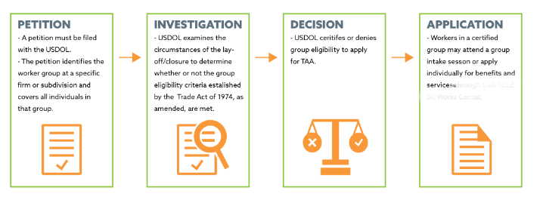
Primero, ¿por qué su empleador fue certificado para el programa Comercial?
Es importante entender que las peticiones no se aplican específicamente a las empresas; se presentan en nombre de un grupo de trabajadores afectados. Se podría determinar que un grupo de trabajadores en particular es elegible para solicitar los beneficios y servicios de TAA o, en muchos casos, se determina que toda la compañía es elegible para solicitar los beneficios y servicios de TAA.
Las peticiones pueden ser presentadas ante el Departamento del Trabajo (DOL) por:
• Dos trabajadores afectados,
• Un sindicato o representante sindical apropiado,
• El empleador,
• La Oficina del Estado de Virginia para el programa de Asistencia por Ajuste Comercial, o
• Personal local del Centro de Orientación Profesional de Virginia.
Si se determina que los trabajadores cumplen con los criterios de elegibilidad grupal establecidos por la Ley Comercial, entonces la Oficina para el programa de Asistencia de Ajuste Comercial (Office of Trade Adjustment Assistance, OTAA) del Departamento de Trabajo de los Estados Unidos emitirá una certificación de elegibilidad grupal. La OTAA notificará a los peticionarios, a la empresa de los trabajadores y a la Comisión de Empleo de Virginia (VEC) sobre la resolución por escrito. La resolución también se publicará en el sitio web de TAA y en el Registro Federal.

Slide 4

Beneficios y servicios
Luego de que el DOL certifica a un grupo de trabajadores como elegibles, los trabajadores individuales cubiertos por la certificación solicitan, a través de la Comisión de Empleo de Virginia, beneficios individuales tales como:
Subsidios de Reajuste Comercial
TRA - Asistencia de Reajuste Comercial: Subsidios para las personas mientras participan en capacitaciones a tiempo completo o para trabajadores certificados para quienes las capacitaciones no son factibles o apropiadas.
Capacitación Aprobada por TAA
TAA - Asistencia de Ajuste Comercial: Capacitación, reembolso de millas mientras se encuentra en capacitación aprobada por TAA, asignaciones de búsqueda de empleo, y reubicación y servicios de administración de casos y de reempleo.
Asistencia de Ajuste Comercial de Reempleo
RTAA - Asistencia de Ajuste Comercial por Reempleo: Proporciona a las personas elegibles de 50 años o más que obtienen un nuevo reempleo un subsidio salarial del 50 % para ayudar a reducir la brecha salarial entre su antiguo empleo afectado por el comercio.

Slide 5

Beneficios y servicios
Crédito Fiscal de Cobertura de Salud
HCTC - Crédito Fiscal de Cobertura de Salud: Un crédito tributario igual a un % de la prima pagada por individuos elegibles para primas de seguro de salud que cumplen los requisitos. HCTC está disponible para aquellos solicitantes que tienen un saldo decreciente de TRA y 1) Reciben beneficios de TRA, 2) Serían elegibles para TRA pero no han agotado su beneficio de seguro de desempleo (UI) regular, 3) Reciben un subsidio salarial con un 50 % de diferencia a través de RTAA o ATAA.
Subsidios de Búsqueda Laboral
Otorgados a un trabajador afectado negativamente para encontrar un empleo adecuado fuera de la zona en que se traslada a diario; requisitos de elegibilidad para la recepción y aprobación.
Otorgados a un trabajador afectado negativamente si no hay expectativas razonables de garantizar un empleo adecuado en su zona habitual de desplazamiento: obtuvo un empleo adecuado o un empleo por el que recibe un salario de al menos el percentil 75.º de los salarios a nivel nacional, según lo determinado por las Estimaciones Salariales de Empleo Ocupacional a nivel nacional, y de otra manera cumple con los requisitos de empleo adecuados, o una oferta de buena fe de dicho empleo, en la zona de reubicación prevista.
Subsidios de Reubicación

Slide 6

Elegibilidad individual de TAA
Cada trabajador afectado por el comercio (TAW) debe solicitar y cumplir con los siguientes requisitos de elegibilidad.
- Estar cubierto por una certificación aprobada
-Ser un trabajador despedido como consecuencia por falta de trabajo/despido total o parcial, o aceptar una cesantía voluntaria causada por falta de trabajo/despido con un empleador certificado por el TAA (afectado) del DOL de EE. UU. en o después de la fecha de entrada en vigor identificada por el DOL de EE. UU. y antes de la fecha de vencimiento de la certificación.
- El trabajador debe haber trabajado por lo menos 6 semanas con salarios de $30 o más a la semana en un empleo severamente afectado en un período anterior de 52 semanas. Esto incluye la semana de la cesantía elegible.
Haber agotado todos los beneficios de compensación por desempleo estatales y federales
El trabajador debe estar inscrito en la capacitación aprobada por el TAA o emitir una exención de capacitación por escrito antes de la semana 26.ª después de la cesantía de calificación más reciente del empleo afectado negativamente o antes de la semana 26.ª después de la fecha de certificación de la solicitud, lo que sea más tarde.
El trabajador debe estar inscrito para trabajar con el sistema electrónico de búsqueda de empleo de la Comisión de Empleo de Virginia (Virginia Workforce Center), para recibir asistencia en la colocación laboral.
Personas que no son elegibles para recibir pagos del Subsidio de Reajuste Comercial (TRA) en función de su cesantía más reciente si:
Han renunciado a su trabajo
El empleador las ha despedido con justificación.

Slide 7


Usted tiene el derecho de apelar todas las decisiones escritas, o resoluciones, que se le emitan, al igual que con las resoluciones que recibió para el Seguro de Desempleo regular. Cada resolución tendrá instrucciones de apelación específicas incluidas en el formulario de resolución.

Slide 8
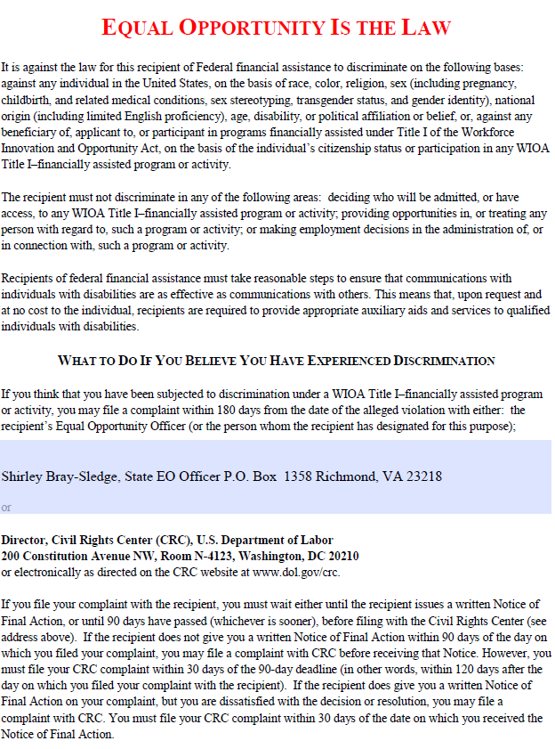

Shirley Bray-Sledge, Funcionaria Estatal de EO, Apartado Postal 26441, Richmond, VA 23261
o

Slide 9



Objetivo de TAA
Brindar asistencia a los trabajadores afectados por las importaciones extranjeras para reincorporarse a un empleo adecuado lo más rápido posible.

Slide 10


Subsidio de Reajuste Comercial (Trade Readjustment Allowance, TRA)
TRA es un subsidio semanal mientras usted está total o parcialmente desempleado, pero tiene requisitos que deben cumplirse para ser elegible y obtenerlos.
TRA es un adicional a su seguro de desempleo (UI), pero no se paga por las mismas semanas de desempleo.
Es posible que no sea elegible para TRA si estuvo empleado menos de 26 semanas durante el período de 52 semanas que termina con su cesantía.
Límites de beneficios de TRA
TRA BÁSICO: El TRA básico de 26 semanas puede pagarse mientras asiste a una capacitación aprobada por TAA, después de completar una capacitación aprobada por TAA o mientras está cubierto por una exención de capacitación y cumple con los requisitos de seguimiento de exención.
TRA ADICIONAL: Hasta 65 semanas solo pagadero mientras participa en una capacitación aprobada por TAA.
TRA por FINALIZACIÓN: Hasta 13 semanas solo pagadero mientras se completa la capacitación, además, todos los estándares de comparación requeridos se completan satisfactoriamente y la capacitación finaliza en 20 semanas.
Incluyendo sus 26 semanas de beneficios del Seguro de Desempleo (UI), TAA le brinda hasta 130 semanas de subsidio si asiste a un programa de capacitación aprobado por TAA.

Slide 11


Subsidio de Reajuste Comercial (Trade Readjustment Allowance, TRA)
Si es elegible de otra manera para TRA, tiene una fecha límite de inscripción a la capacitación que analizaremos en la siguiente diapositiva. La fecha límite se especifica en la resolución de TRA que usted recibirá luego de asistir a la sesión de admisión comercial grupal. Si no se cumple con la fecha límite, entonces no será elegible para recibir ningún subsidio TRA semanal.
Finanzas también le enviará por correo un aviso de notificación dos (2) semanas antes de la fecha límite si no ha seguido los pasos necesarios para cumplir con esta fecha límite.
No espere hasta el último minuto para asegurar la exención, su solicitud puede ser denegada debido a que las regulaciones requieren que el Administrador de Casos Comerciales complete una evaluación inicial, que puede tardar varios días en completarse y resolverse.
Es posible que no reciba TRA por semanas de desempleo luego de la fecha límite de inscripción a la capacitación a menos que, antes de la fecha límite, se inscriba en una capacitación aprobada por TAA o reciba una exención del requisito de capacitación. La inscripción significa que un programa de capacitación se ha completado y aprobado con una fecha establecida para comenzar, lo que se muestra claramente en la documentación.

Slide 12


Subsidio de Reajuste Comercial (Trade Readjustment Allowance, TRA)
La inscripción en una capacitación (usted ha sido aceptado en un programa de capacitación que ha sido aprobado por el programa TAA y comienza dentro de los 30-60 días) o la emisión de la exención debe ocurrir antes de:
(1) el último día de la semana 26 después de su separación total más reciente del empleo afectado seriamente,
(2) el último día de la semana 26 después de la fecha de la certificación de la Ley Comercial que garantiza su elegibilidad, o
(3) 45 días después de la fecha especificada en (1) o (2) si las circunstancias atenuantes justifican una extensión del período de inscripción, o
(4) el lunes de la semana que transcurre 60 días después de recibir la primera notificación sobre la fecha límite de inscripción a la capacitación y su elegibilidad para solicitar TAA, si no se inscribió en la fecha requerida por (1), (2) o (3) porque no recibió información oportuna sobre la fecha límite de inscripción a la capacitación y su elegibilidad para solicitar TAA.

Slide 13
Subsidio de Reajuste Comercial (Trade Readjustment Allowance, TRA)
Si su exención de capacitación se termina, debe estar inscrito en una capacitación antes del lunes de la semana que transcurre 30 días después de la semana de terminación de la exención.
Si no cumple con la fecha límite aplicable por razones ajenas, aún puede ser elegible para TRA:
Argumentando una buena causa por la presentación tardía o una causa justificable debido a circunstancias imprevistas, como una emergencia de salud.
Reiniciando el proceso como miembro de un elemento de reserva después del servicio militar activo o el servicio de la Guardia Nacional a tiempo completo.

Slide 14
Subsidio de Reajuste Comercial (Trade Readjustment Allowance, TRA)
Las solicitudes de pagos de TRA se presentan por correo, no por teléfono o Internet, por lo que la entrega del pago puede tardar más que el seguro de desempleo regular.
Cada reclamación semanal de TRA debe ir acompañada de un documento adicional para la emisión del pago:
Si se encuentra en una capacitación aprobada por TAA, un formulario de orden de pago de capacitación quincenal que debe ser completado por el proveedor de la capacitación y firmado por usted para la certificación.
Si tiene una exención de capacitación o ha completado la capacitación, los detalles sobre sus esfuerzos de búsqueda laboral se registrarán en un formulario quincenal de orden de pago de búsqueda de empleo que debe mostrar un mínimo de tres (3) búsquedas de empleo por semana con detalles.
Los detalles adicionales, incluidas las excepciones limitadas a esta fecha límite, se le explicarán minuciosamente durante la sesión de admisión comercial grupal.
Durante la sesión de admisión comercial grupal, se le dará a conocer verbalmente la fecha límite de capacitación y se le pedirá que coloque esa fecha en varios documentos. Además, le solicitaremos que coloque la fecha en su calendario, refrigerador, etc. para asegurarse de que no pierda esta importante fecha límite para la elegibilidad.

Slide 15


La fecha límite de inscripción durante la capacitación puede exceptuarse solo si la inscripción durante la capacitación no es factible o
apropiada por una o más de las siguientes razones:
Salud: no puede participar o completar la capacitación por razones de salud. (Esto no lo exime de los requisitos relacionados con la disponibilidad para trabajar, la búsqueda laboral activa o negarse a aceptar trabajo bajo las leyes federales o estatales de compensación por desempleo).
Inscripción no disponible: la primera fecha de inscripción disponible para una capacitación aprobada es dentro de los 60 días posteriores a la fecha de exención emitida o, si es posterior, existen circunstancias atenuantes para el retraso en la inscripción.
Capacitación no disponible: la capacitación no está razonablemente disponible, la capacitación adecuada a un costo razonable no está disponible o los fondos de capacitación no están disponibles.
Para que se emita una exención de capacitación se requiere una evaluación inicial completada por el Administrador de Casos Comerciales (TCM) con la colaboración del trabajador afectado por el comercio (TAW). Los resultados de la evaluación inicial determinarán la estrategia de servicio adecuada para que un trabajador afectado por el comercio sea contratado nuevamente.
La evaluación inicial incluye una evaluación de la disponibilidad de empleo adecuado para el trabajador en el mercado laboral local, y debe considerar los siguientes factores: (1) las condiciones del mercado laboral local, incluyendo la tasa de desempleo, las demandas de habilidades de los empleadores locales y los requisitos previos de contratación; (2) las competencias, habilidades y conocimientos del trabajador, en base al empleo y la formación anteriores del trabajador; (3) las competencias transferibles del trabajador que puedan ser de interés para los empleadores; (4) una evaluación de las competencias, aptitudes y habilidades del trabajador (incluyendo las diferencias en las habilidades), así como cualquier necesidad de servicio de apoyo; y (5) cualquier barrera para la recontratación del trabajador.
Nota: Un trabajador puede rechazar una evaluación, pero debe entender que puede resultar en la denegación de algunos beneficios porque el proceso de evaluación prescrito por TAA documenta la elegibilidad para ciertos beneficios de TAA.

Slide 16


Capacitación Aprobada por TAA
La capacitación debe ser de corta duración de manera que permita regresar al trabajo.
se permite un máximo de 130 semanas de capacitación

Slide 17








TAA ofrece diferentes tipos de capacitación disponibles para restituir a un TAW a un empleo adecuado. ¡Estos son algunos!
Capacitación en el trabajo
Capacitación personalizada
Programas de formación/Aprendizaje basado en el trabajo con componente educativo
Aprendizaje en línea (tiene requisitos)
Capacitación en el aula/Ocupacional
Formación Vocacional/Técnica
Capacitación de apoyo para realizar sus cursos de GED o Cursos de Desarrollo
Inglés como segunda lengua (ESL)
Aula
Su plan de capacitación puede incluir varios componentes y tipos de capacitación, pero usted tiene derecho a un solo programa de capacitación y objetivo ocupacional conforme a una única certificación de la Ley Comercial.

Slide 18

Normas/regulaciones de capacitación de TAA para aprobar un plan de capacitación.
El programa TAA aprueba la capacitación para los trabajadores afectados por el comercio (TAW) que carecen de las habilidades necesarias para reinsertarse en el mercado laboral/fuerza laboral actual con el fin de encontrar un empleo adecuado.
La capacitación no es de preferencia/elección y debe completarse en el menor lapso de tiempo para lograr el objetivo de recontratación deseado.
Un Administrador de Casos Comerciales (MTC) debe preparar la evaluación inicial de cada TAW para considerar la capacitación utilizando solo información precisa de la fuerza laboral sobre las demandas actuales/proyectadas para determinar si hay algún empleo adecuado disponible.
Información revisada: actividad de órdenes de trabajo; datos de proyecciones a corto plazo; encuestas de vacantes de empleo; programas de visitas de negocios; planes estratégicos locales y regionales; toda la información relevante sobre el mercado laboral; ofertas de empleo; sitios de trabajo de terceros; tasas de desempleo; demandas de competencias de empleadores locales; requisitos previos de contratación; competencias, habilidades y conocimientos del trabajador, basados en el empleo y la formación anteriores del trabajador; competencias transferibles del trabajador que puedan ser de interés para los empleadores; una evaluación de las competencias, aptitudes y habilidades del trabajador (incluyendo las diferencias en las habilidades), así como cualquier necesidad de servicio de apoyo; y cualquier barrera para el objetivo de recontratación del trabajador.
Nota: Un trabajador puede rechazar una evaluación, pero debe entender que puede resultar en la denegación de algunos beneficios porque el proceso de evaluación prescrito por TAA documenta la elegibilidad para ciertos beneficios de TAA.

Slide 19

Normas/regulaciones de capacitación de TAA para aprobar un plan de capacitación extendido.
Si la evaluación inicial revela que se necesita una capacitación a fin de reinsertarse en un empleo adecuado, se derivará a nuestra agencia asociada para realizar una evaluación integral.
Los resultados de la evaluación integral se informarán al TCM con una recomendación para un plan curricular de capacitación, y ese plan de estudios de capacitación debe cumplir con los seis criterios siguientes:
No hay un empleo adecuado disponible como se define en 20 CFR §618.110. Trabajo adecuado se define como el trabajo realizado con un nivel de competencia sustancialmente igual o superior al empleo afectado negativamente en el pasado, y los salarios por dicho trabajo que no sean inferiores al 80 por ciento del salario semanal promedio del trabajador. Un empleo a tiempo parcial, temporal, a corto plazo o que representa una amenaza no es un empleo adecuado.
El participante se beneficiaría de la capacitación.
Expectativa razonable de empleo después de la capacitación.
Capacitación razonablemente disponible en una escuela privada o pública regulada por una agencia estatal.
El participante está calificado para realizar y completar la capacitación.
La capacitación está disponible a un costo razonable y al costo más bajo disponible según la ocupación.
Nota: Un trabajador puede rechazar una evaluación, pero debe entender que puede dar lugar a la denegación de algunos beneficios, porque el proceso de evaluación prescrito por la TAA exige la elegibilidad para ciertos beneficios de TAA.

Slide 20


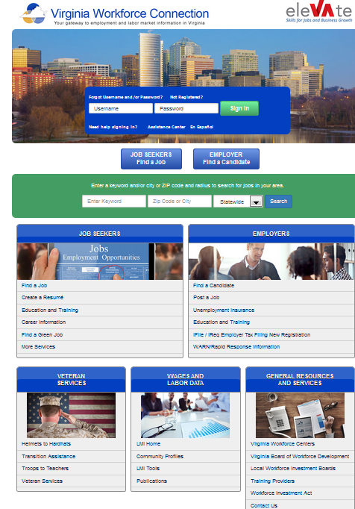
Complete la inscripción en Virginia Workforce Connection en www.vawc.virginia.gov para incluir el currículum.
Trabaje con los representantes de Workforce en su centro local de VEC local para obtener referencias a un empleo adecuado.
Mantenga registros detallados de la búsqueda de empleo para incluir:
  Fecha; Nombre de la empresa; Dirección;
  Teléfono; Nombre del contacto; Dirección de correo electrónico; Dirección del sitio web; Título del trabajo; Cómo se postuló; Número de confirmación; y resultados del contacto
Los requisitos de búsqueda de empleo de TRA básico son más estrictos que los del Seguro de Desempleo
dado que exigen la prueba de trabajo EB.
La prueba de trabajo EB significa que un TAW debe generar un mínimo de tres (3) contactos laborales
por semana si recibe el subsidio semanal básico de TRA mientras busca
una recontratación.

Slide 21



https://www.irs.gov/credits-deductions/individuals/hctc
La elegibilidad para HCTC está restringida a los siguientes grupos de personas:
Personas elegibles para los subsidios de Asistencia de Ajuste Comercial (TAA) debido a una pérdida de empleo que cumple los requisitos.
Personas entre 55 y 64 años cuyos planes de pensiones de prestaciones definidas fueron adquiridos por Pension Benefit Guaranty Corporation (PBGC).
Usted puede cumplir los requisitos para elegir HCTC solo si es:
Beneficiario de asistencia de ajuste comercial, que cumple los requisitos, beneficiario alternativo de TAA o beneficiario de TAA por recontratación;
Un beneficiario elegible de Pension Benefit Guaranty Corporation; o
Un miembro de familia de un beneficiario elegible de TAA, ATAA o RTAA, o beneficiario de PBGC que ha fallecido o que se divorció de usted.
Usted no es elegible para el HCTC si:
Puede ser considerado como dependiente en la declaración de impuestos federales de otra persona; o
Está inscrito en Medicare, Medicaid, el Programa de Seguro de Salud para Niños o el Programa de Beneficios de Salud para Empleados Federales o es elegible para recibir beneficios bajo el sistema militar de salud de los Estados Unidos (TRICARE); o
Está inscrito en un seguro de Mercado de la Ley del Cuidado de Salud a Bajo Precio.

Slide 22

Subsidio de Búsqueda Laboral
Para establecer la elegibilidad para un subsidio de búsqueda laboral, un trabajador afectado negativamente (AAW) debe recibir una resolución del Estado notificándole que resulta difícil conseguir un empleo adecuado en el área donde se traslada habitualmente, y que resulta difícil obtener un empleo adecuado o un empleo que ofrezca un salario de al menos el 75 por ciento de los salarios nacionales (según lo determinado por las Estimaciones Salariales de Empleo Ocupacional a nivel nacional) y que por lo demás, cumple con la definición de empleo adecuado.
Para obtener esta resolución, será necesario que el Administrador de Casos Comerciales realice una evaluación inicial con la colaboración del trabajador afectado por el comercio (TAW). Los resultados de la evaluación inicial determinarán la estrategia de servicio adecuada para que un trabajador afectado por el comercio obtenga un reempleo.
La evaluación inicial incluye una evaluación de la disponibilidad de empleo adecuado para el trabajador en el mercado laboral local, y debe considerar los siguientes factores: (1) las condiciones del mercado laboral local, incluyendo la tasa de desempleo, las demandas de competencias del empleador local y los requisitos previos de contratación; (2) las competencias, habilidades y conocimientos del trabajador, basados en el empleo y en la formación anteriores del trabajador; (3) las habilidades transferibles del trabajador que puedan ser de interés para los empleadores; (4) una evaluación de las competencias, aptitudes y habilidades del trabajador (incluyendo las diferencias en las competencias), así como cualquier necesidad de servicio de apoyo; y (5) cualquier obstáculo para la recontratación del trabajador.
Nota: Un trabajador puede rechazar una evaluación, pero debe entender que puede dar lugar a la denegación de algunos beneficios, porque el proceso de evaluación prescrito por la TAA exige la elegibilidad para ciertos beneficios de TAA.
Si usted resulta elegible:
El beneficio cubre los gastos necesarios incurridos mientras busca empleo fuera del área donde se trasladan habitualmente; Beneficio máximo de $1250; Reembolso del 90 % de los costos de viaje y manutención permitidos.
Antes de comenzar su búsqueda laboral, debe presentar una solicitud de subsidio de búsqueda de empleo, y dentro de los 365 días posteriores a su despido o certificación (lo que ocurra último), o dentro de los 182 días posteriores a la finalización de la capacitación.
La aprobación previa debe obtenerse de un TCM antes de que comience la búsqueda laboral.

Slide 23




La reubicación debe estar previamente aprobada antes de mudarse.
Para ser elegible:
Resolución del Estado declarando que el trabajador no tiene expectativas razonables de obtener un empleo adecuado en el área de desplazamiento, y ha obtenido un empleo adecuado o un empleo que ofrece un salario de al menos el 75 por ciento de los salarios nacionales, según lo determinado por las Estimaciones Salariales de Empleo Ocupacional a nivel nacional, y que de otra manera cumple con los requisitos de empleo adecuados, o una oferta de buena fe de dicho empleo, en el área de reubicación.
Nota: Un trabajador puede rechazar una evaluación, pero debe entender que puede dar lugar a la denegación de algunos beneficios, porque el proceso de evaluación prescrito por la TAA exige la elegibilidad para ciertos beneficios de TAA.
Máximo permitido
Monto máximo del costo estimado de trasladar los artículos para el hogar/costo razonable del seguro para trasladar artículos para el hogar y no exceder las 18,000 libras por transportista comercial.
Costo cubierto permitido: ** Costo cubierto permitido reducido si se confirma que es elegible para el reembolso de otra fuente, es decir, el nuevo empleador.
  Alojamiento y comidas: no excederá el menor del 50ₒ% por ciento de la tasa federal vigente para alojamiento y comidas o el 90ₒ% del gasto real de alojamiento y comidas. (Se requieren todos los recibos originales)
  Transporte: no excederá el menor de: 90ₒ% del costo real del viaje para el trabajador y cualquier dependiente por el transporte público más económico al que razonablemente pueda acceder desde el lugar de residencia hasta el área de reubicación; o el 90ₒ% del costo por milla a la tasa de millaje federal vigente para dicho viaje para el trabajador y cualquier dependiente por la ruta habitual desde el lugar de residencia hasta el área de reubicación.
  Almacenamiento: el almacenamiento tendrá un valor de hasta 60 días en el origen o en el destino, pero no en ambos. La solicitud de almacenamiento debe ser aprobada antes de la mudanza y el costo de almacenamiento debe ser identificado. No pagaremos por la cerradura de la unidad de almacenamiento ni pagaremos por trasladar al afectado más de una vez.

Slide 24


Asistencia de Ajuste Comercial por Reempleo (RTAA) para trabajadores
y
Eliminar las Diferencias Salariales (Bridge the Salary Gap)
Un subsidio salarial del 50 % para personas mayores de 50 años que obtengan empleos con salarios más bajos.
RTAA ayuda a cerrar la brecha salarial entre los antiguos salarios afectados por el comercio y los nuevos salarios de reempleo.

Slide 25


y
¿Quién es elegible para RTAA?
Para ser elegible para RTAA, un TAW debe ser reempleado a tiempo completo (al menos 32 horas por semana, trabajando para uno o más empleadores) O a tiempo parcial, si trabaja al menos 20 horas por semana mientras participa a tiempo completo en la capacitación aprobada por TAA.
El trabajo no puede exceder el monto salarial de $50,000 por año (excluyendo horas extras) o estar en la misma empresa (o subdivisión, si corresponde) especificada por la certificación de la Ley Comercial que proporciona su elegibilidad.
RTAA paga el 50 % de la diferencia entre:
  Sus nuevos salarios de reempleo, y
  Sus salarios antiguos al momento de la cesantía
  (el subsidio se prorratea si trabaja a tiempo parcial mientras se capacita).
Los pagos de RTAA no pueden exceder los $10,000 durante un período de elegibilidad de dos años.
  Si recibe algún TRA, su período de elegibilidad para RTAA se reducirá al número de semanas de TRA recibidas por su equivalente.
  Una vez que reciba RTAA, es posible que no pueda reanudar la solicitud de TRA no reclamado.
Su período de elegibilidad comienza cuando agota su Seguro de Desempleo o comienza su nuevo trabajo, lo que ocurra antes.
Subsidio salarial y Período de elegibilidad para RTAA

Slide 26


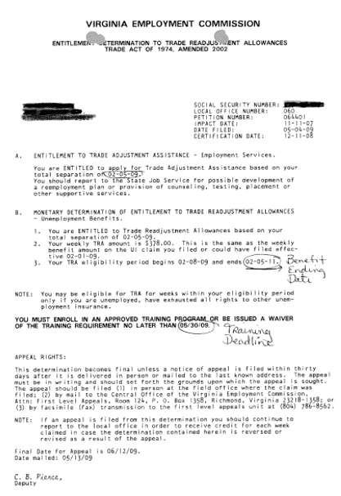


Esta carta confirmará su derecho a recibir los beneficios de la Ley Comercial.
Guarde esta carta de confirmación de derechos en un lugar muy seguro, dado que puede llegar a necesitarla posteriormente para acceder a los servicios.

Slide 27

Leer la información y los materiales detenidamente.
Para utilizar los servicios ofrecidos por su Centro de Empleo y otros recursos de la comunidad.
Para llevar un registro de sus esfuerzos para encontrar trabajo.
Para obtener una evaluación inicial completada por su Gerente de Casos Comerciales.
Para solicitar beneficios dentro de los plazos especificados.
Para enviar por correo electrónico su buzón de TAA asignado, que se encuentra en su aviso para asistir a una Sesión comercial de forma regular.
Para formular preguntas si no entiende un beneficio o servicio en particular para que pueda aprovechar el programa al máximo.

Slide 28


Lo que recibió por correo:
La Notificación oficial para revisar esta presentación de Power Point así como las instrucciones sobre cómo unirse a una conferencia telefónica para una sesión de admisión grupal comercial en la fecha y hora designadas.
El aviso explica cómo debe imprimir una lista de formularios que se encuentran en el sitio web de VEC, que son necesarios para la próxima sesión de admisión grupal comercial.
El aviso explica cómo imprimir los formularios necesarios para la próxima sesión de admisión comercial.
Es posible que debido a la pandemia de COVID 19, sus centros locales de ventanilla única estén cerrados. Si no sabe cómo imprimir los documentos desde casa, debería imprimir los documentos necesarios con la ayuda de familiares, amigos, biblioteca, iglesia, etc.

Slide 29

Se unirá a la sesión de admisión comercial programada en la fecha y hora designadas en su carta de notificación.
Debido al COVID19, todos los TAW se agrupan de forma virtual a través de una conferencia telefónica.
Dentro de su notificación, podrá encontrar las instrucciones sobre cómo unirse a esta conferencia telefónica virtual de sesión de admisión comercial.
Durante esta conferencia telefónica, lo guiaremos para que pueda completar los siguientes formularios:
  Formulario de reclamación comercial (855) y/o (855-C)
  Formulario de Consentimiento de intercambio de información
  Formulario de información de contacto
  Formulario de certificación del trabajador
  Formulario de transición de respuesta rápida
  Declaración de EEO
  Revisaremos la Descripción general de los derechos de beneficios (Benefit Rights Overview, BRI) con usted para una mejor comprensión de los beneficios de TAA. En el sitio web se encuentran descripciones generales de la capacitación, los subsidios de búsqueda de empleo, los subsidios de reubicación y RTAA que brindan detalles adicionales sobre estos beneficios.
Le sugerimos no completar el papeleo antes de asistir a la sesión de admisión comercial, hay información que debe aparecer en esos formularios y, si no se incluye, ocasionará un retraso en el otorgamiento de los beneficios.

Slide 30

Le solicitaremos que envíe sus formularios completados por correo a una oficina designada, asegúrese de haber colocado la dirección del remitente en el sobre y haber hecho copias de los formularios para sus registros.
Asegúrese haber completado sus formularios según las instrucciones, firmarlos y poner fecha.
El costo de enviar los documentos por correo será de 0.65 centavos.
Recuerde que no podemos procesar su Reclamación Comercial hasta que haya solicitado los Beneficios del Seguro de Desempleo (UI).
Espere su carta de Derecho de Asistencia Comercial en aproximadamente 10-14 días hábiles.

Slide 31


Usted ha completado la Fase I del proceso de inscripción de TAA por medio de este video.
La Fase II se llevará a cabo por teléfono en la fecha y hora designadas en su carta de notificación.
Lea los Folletos de información general que cubren los beneficios específicos del Programa TAA y anote cualquier pregunta que pueda tener. Todas sus preguntas serán respondidas durante la Fase II.
Si no puede participar en la Fase II, envíe un correo electrónico al buzón que se encuentra en su carta de notificación y solicite que se le coloque en una lista para una sesión de recuperación.
Recuerde que estos beneficios son exclusivos y no están disponibles para todos.
En la Fase I del proceso de inscripción de TAA, esperamos trabajar con usted.

